Slide 1
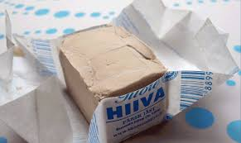
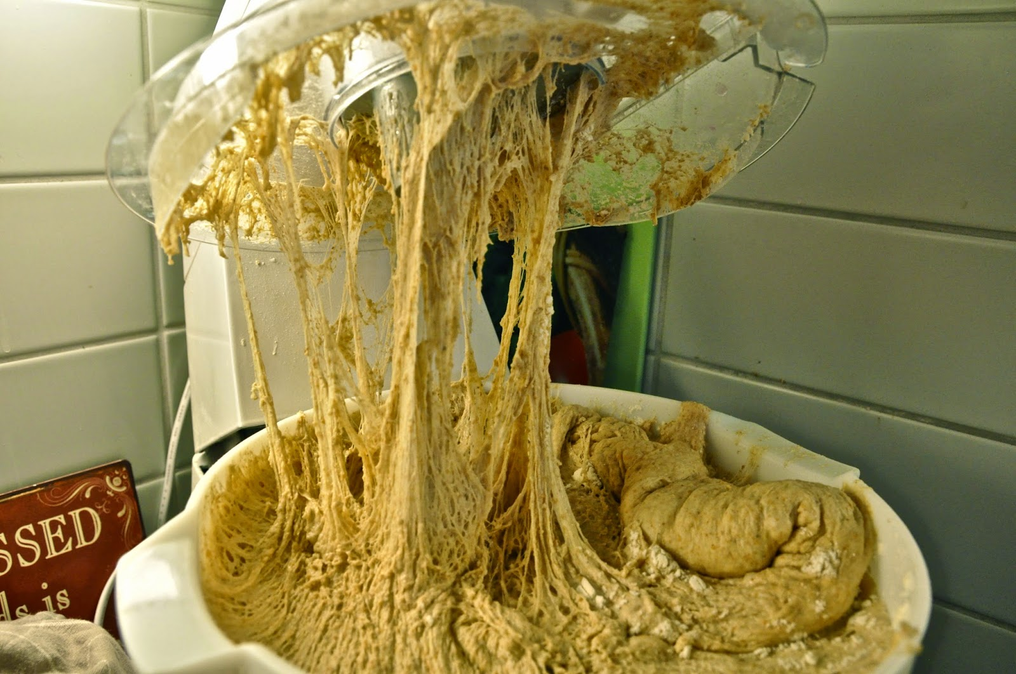
Hiiva + sitko= hiivataikina
Herra hiivan ja neiti sitkon
sitkas ja nouseva liitto
nimeltä hiivataikina…

Slide 2
Hiiva TARVITSEE…
  Nestettä
    => VETTÄ/ MAITOA/ MEHUA/ MITÄ TAHANSA NESTETTÄ
  LÄMPÖÄ
    => + 37 ASTETTA TUORE HIIVALLE JA + 42 ASTETTA KUIVAHIIVALLE
    => KYLMYYS HIDASTAA TOIMINTAA
    => KUUMUUS (+ 50 AST!!) TAPPAA = EI TOIMI/ KOHOA OLLENKAAN
  RAVINTOA
    => SOKERIA/ SIIRAPPIA/ HUNAJAA/ JAUHOJEN TÄRKKELYSTÄ
  HAPPEA
  => VATKAA ILMAKUPLIA TAIKINAAN/ SIMAPULLO VAIN KEVYESTI KIINNI

Slide 3
SITKOSTA VERKKO…
  SITKO ON VEHNÄJAUHON PROTEIINIA ELI GLUTEENIA
  SITKO ON KUIN LANGANPÄTKIÄ, JOTKA ALUSTAMALLA ELI VAIVAAMALLA ELI SORMILLA MUOKKAAMALLA SOLMUTAAN TIUKAKSI, VENYVÄKSI sitkoVERKOKSI
  MITÄ SITKAAMPI TAIKINA ELI TIUKEMPI VERKKO, SITÄ TIUKEMMAN MUOTOISET TUOTTEET (ESIM. KORVAPUUSTIT JA PITKOT TARVITSEVAT TIUKAN SITKOVERKON)
  ! GLUTEENITTOMISSA JAUHOISSA EI OLE SITKOAINESTA☹ -> VAIVAA SÄHKÖVATKAIMELLA, NOSTELE TAIKINA LUSIKOILLA PAPERIVUOKIIN JA KOHOTA VAIN KERRAN

Slide 4
HiivaTAIKINA TARVITSEE…
  KUNNOLLISEN SITKOVERKON
  => HUOLELLISESTI VEHNÄJAUHOISTA VAIVATTU= ALUSTETTU TAIKINA
  AIKAA
    HIIVA SYÖ HIILIHYDRAATTIA JA TUOTAA HIILIDIOKSIDIA JA ETANOLIA
    TAIKINA KOHOAA KAKSINKERTAISEKSI JA MAUSTUU HYVÄKSI
  LÄMMINTÄ JA VEDOTONTA KOHOTUSPAIKKAA
    TISKIALTAASSA LÄMPIMÄSSÄ vesihauteessa
    UUNIN/leivinuunin PÄÄLLÄ (suljetussa mikrossa)
    LEIVINLIINAN ALLA
    LIESITUULETIN JA IKKUNAT/OVET KIINNI

